Slide 1
KAUNO SANATORINIS LOPŠELIS –DARŽELIS ,,PUŠYNĖLIS‘‘
ŽIOGELIŲ GRUPĖS NUOTOLINIO UGDYMO REFLEKSIJA
2020-04-20 2020-04-24
Parengė: Irena Juraitienė, ikimokyklinio ugdymo mokytoja

Slide 2
TEMA : ,, PAVASARIS KALBA PAUKŠTELIO BALSU“
UŽDAVINIAI:
Lavins regimąją ir girdimąją atmintį žiūrint video ,,Jau parskridę paukščiai“, ,,Lietuvos paukščiai“ (Aplinkos pažinimas)
Lavins susikaupimą, valingą dėmesį, sakytinę kalbą. Išklausys sakmę ,,Kodėl genys margas?“ (Sakytinė kalba)
Gebės suskaičiuoti daiktus, vartoti skaitmenis. Įtvirtins skaitmenis iki 6, skaičiuojant varneles. (Skaičiavimas)
Lavins rankos raumenis piešiant, spalvinant, kopijuojant. Užduotys: Nupiešk paukštelį. Sujunk linijas. Nuspalvink paukštelį. Raidės P kopijavimas ir rašymas. (Meninė, rašytinė)
5. Patirs kūrybinį džiaugsmą, pasigamins darbelį ,,Paukštelis“ (Estetinis suvokimas)

Slide 3
ŽIOGELIŲ GRUPĖS NUOTOLINIO UGDYMO REFLEKSIJA TEMA: ,,PAVASARIS KALBA PAUKŠTELIO BALSU“
Šią savaitę, vaikai, padedant tėveliams susipažino su Lietuvoje gyvenančiais paukščiais, jų išvaizda, gyvenimo būdu, klausėsi jų balsų. Atliko įvairias užduotėles.
Iš atsiųstų laiškų, nuotraukų matosi, kad dauguma šeimų noriai įsitraukė į nuotolinį vaiko ugdymą namuose. Smagu, kad tėveliai rašo, jog vaikams patiko stebėti vaizdajuostę apie paukštelius, vaikai stengėsi įsiminti jų pavadinimus, imitavo jų girdimus balsus, bandė skaičiuoti ,,varneles“, piešti ovalą, spalvinti paukštelį, parašyti raidę P, pasigaminti siūlomą darbelį.
Vienos šeimos atliko pateiktas auklėtojos užduotėles, kitos atsiuntė savo savarankiškai pasirinktas užduotėles. Kai kurios mamytės atsiuntė daug vaikų rankos lavinimui skirtų užduotėlių, kitos – skaičiavimui ir raidelių rašymui skirtų užduotėlių. Keletas šeimų atsiuntė labai daug darbelių.
Iš vaikų darbelių matyti, kad vaikai dirba ir įdeda daug pastangų. Smagu, kad šeimose vyksta ugdomasis darbas.

Slide 4
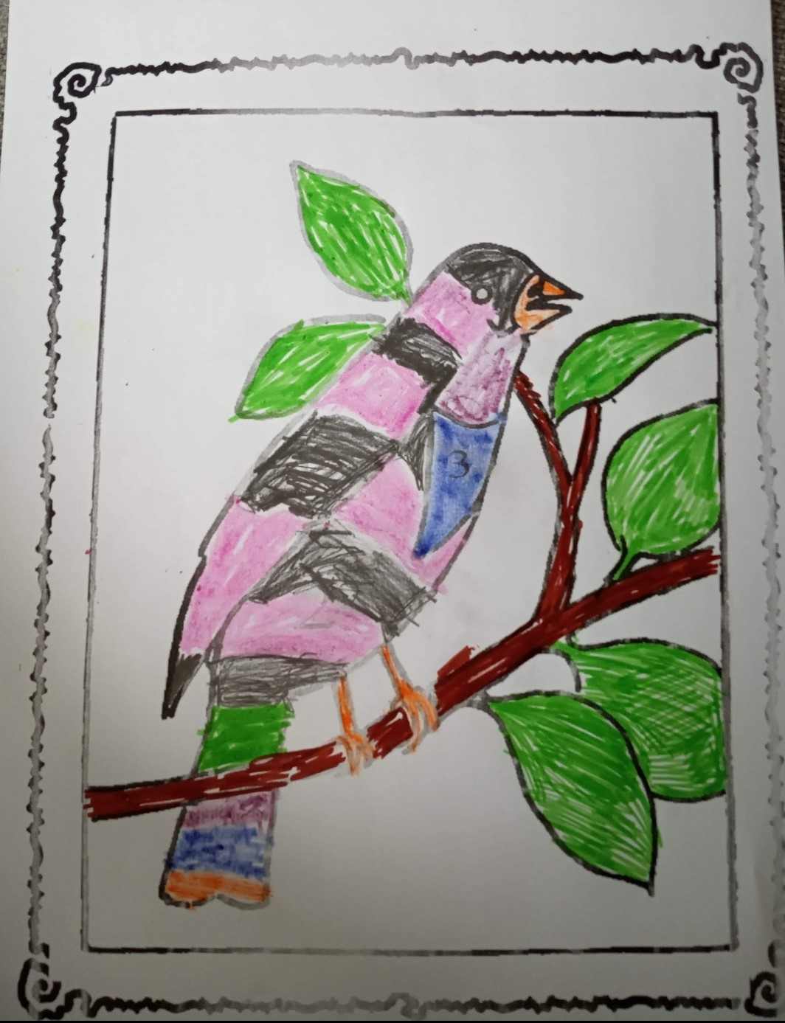
UGDYTINIŲ KŪRYBINIAI DARBELIAI :

Slide 5
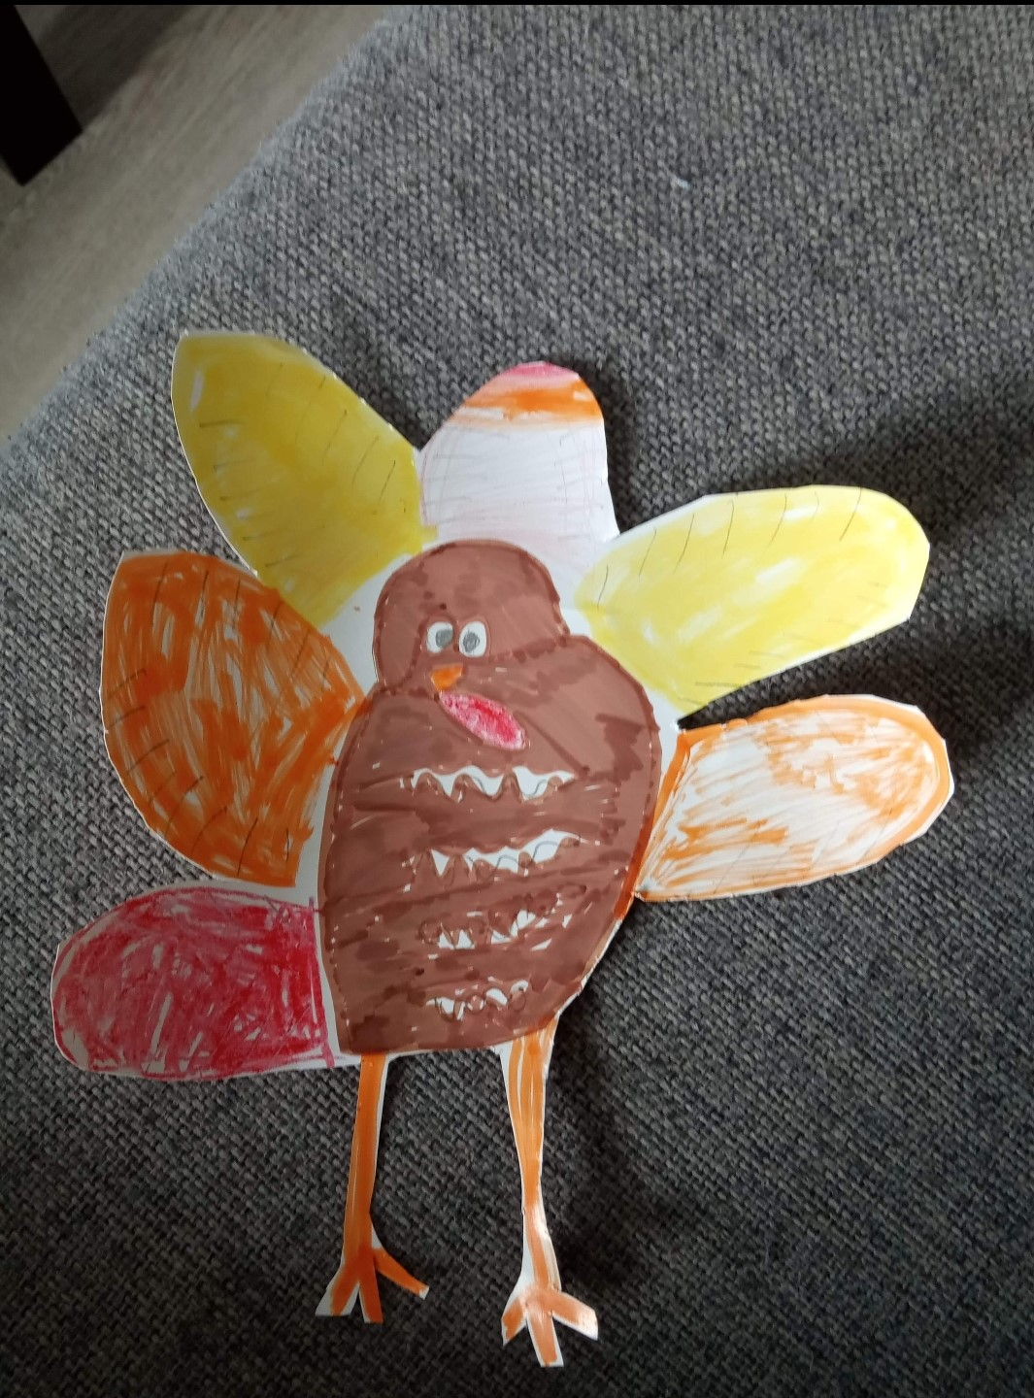
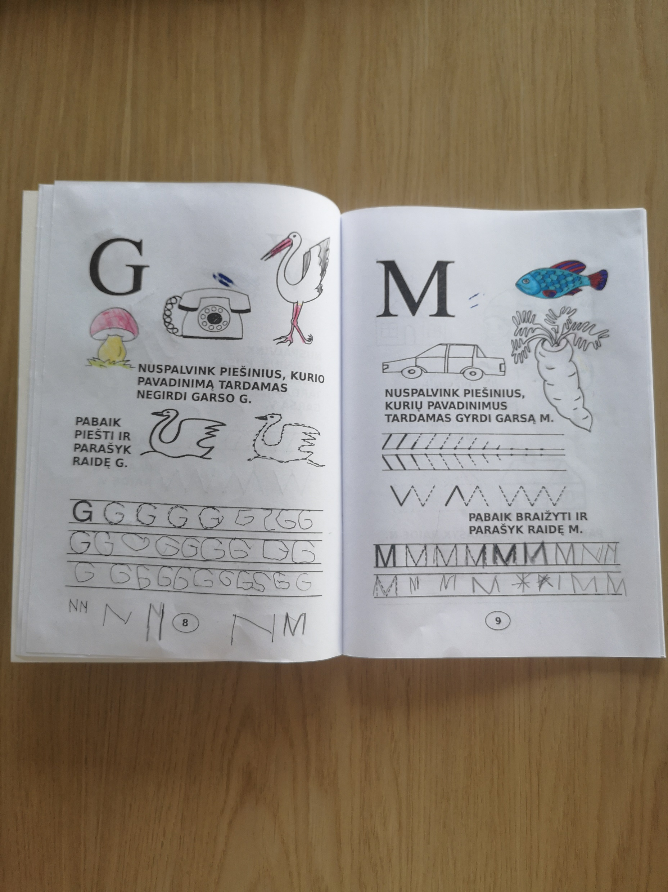

Slide 6
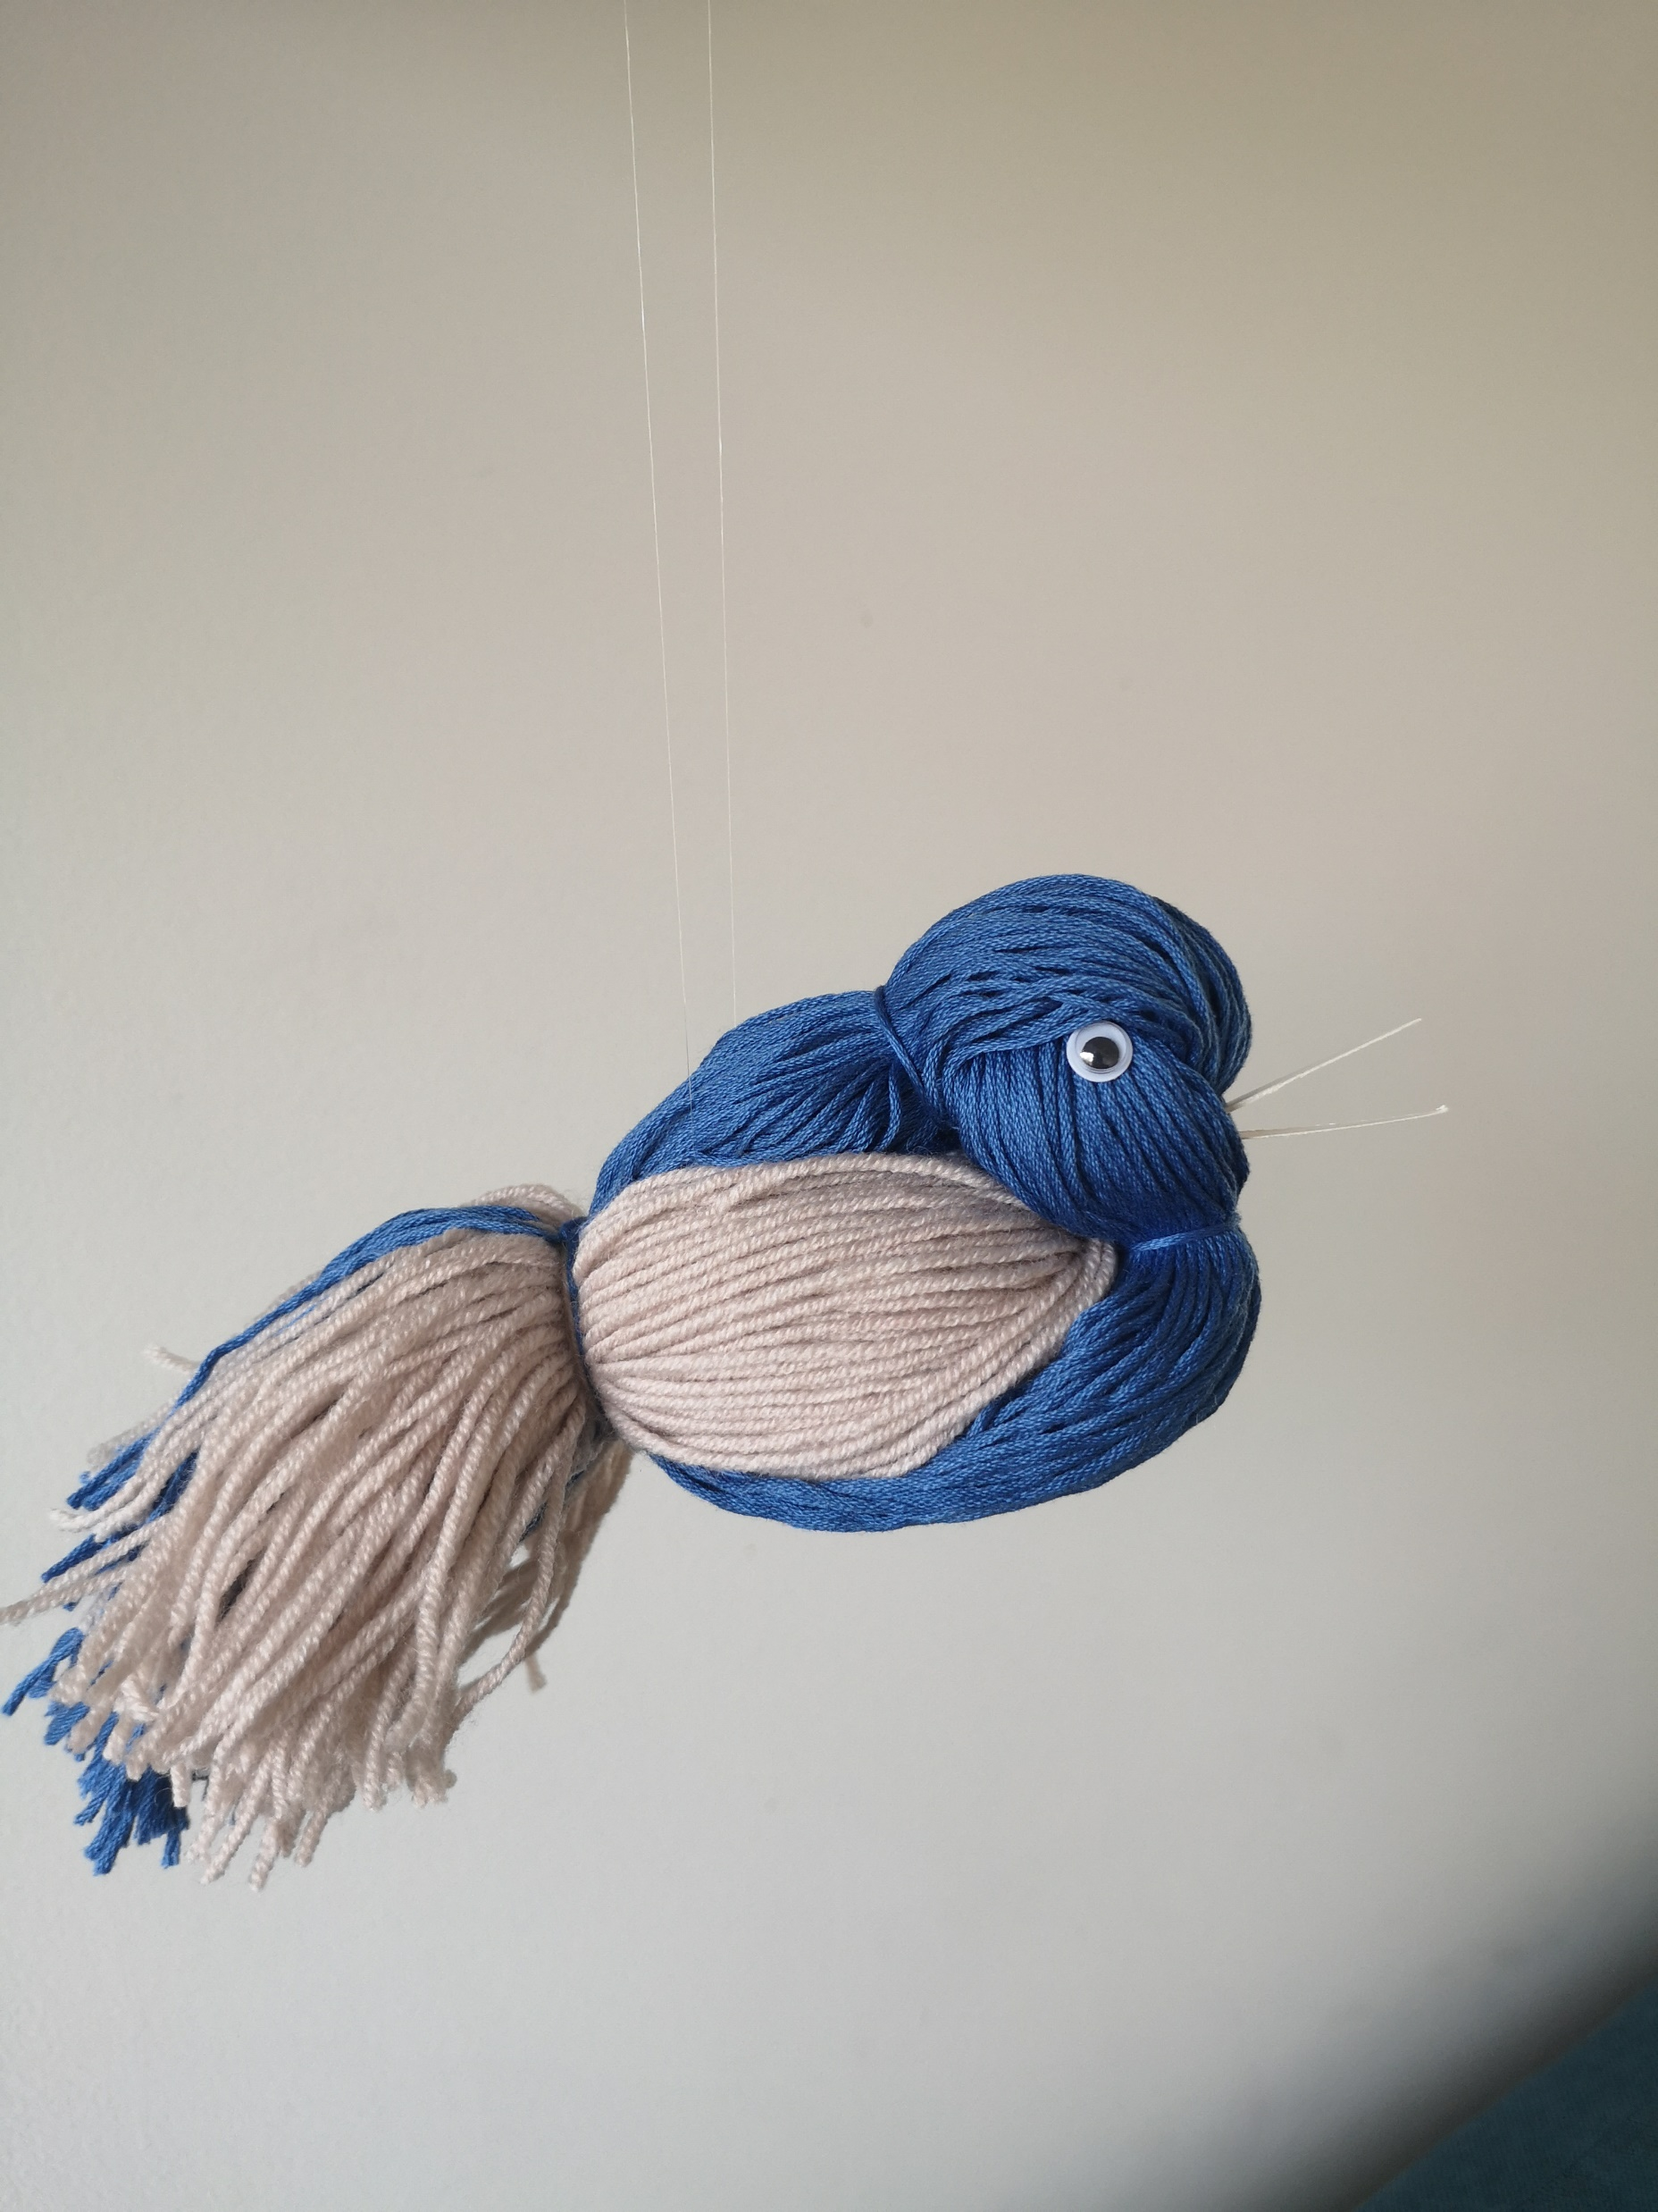
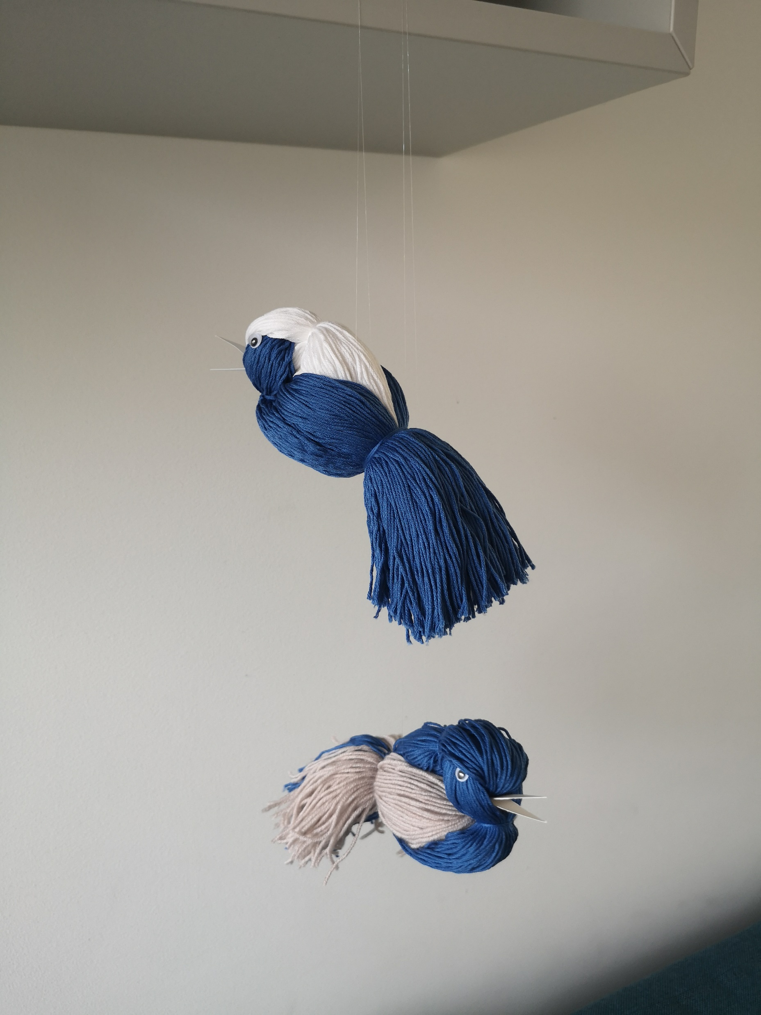

Slide 7
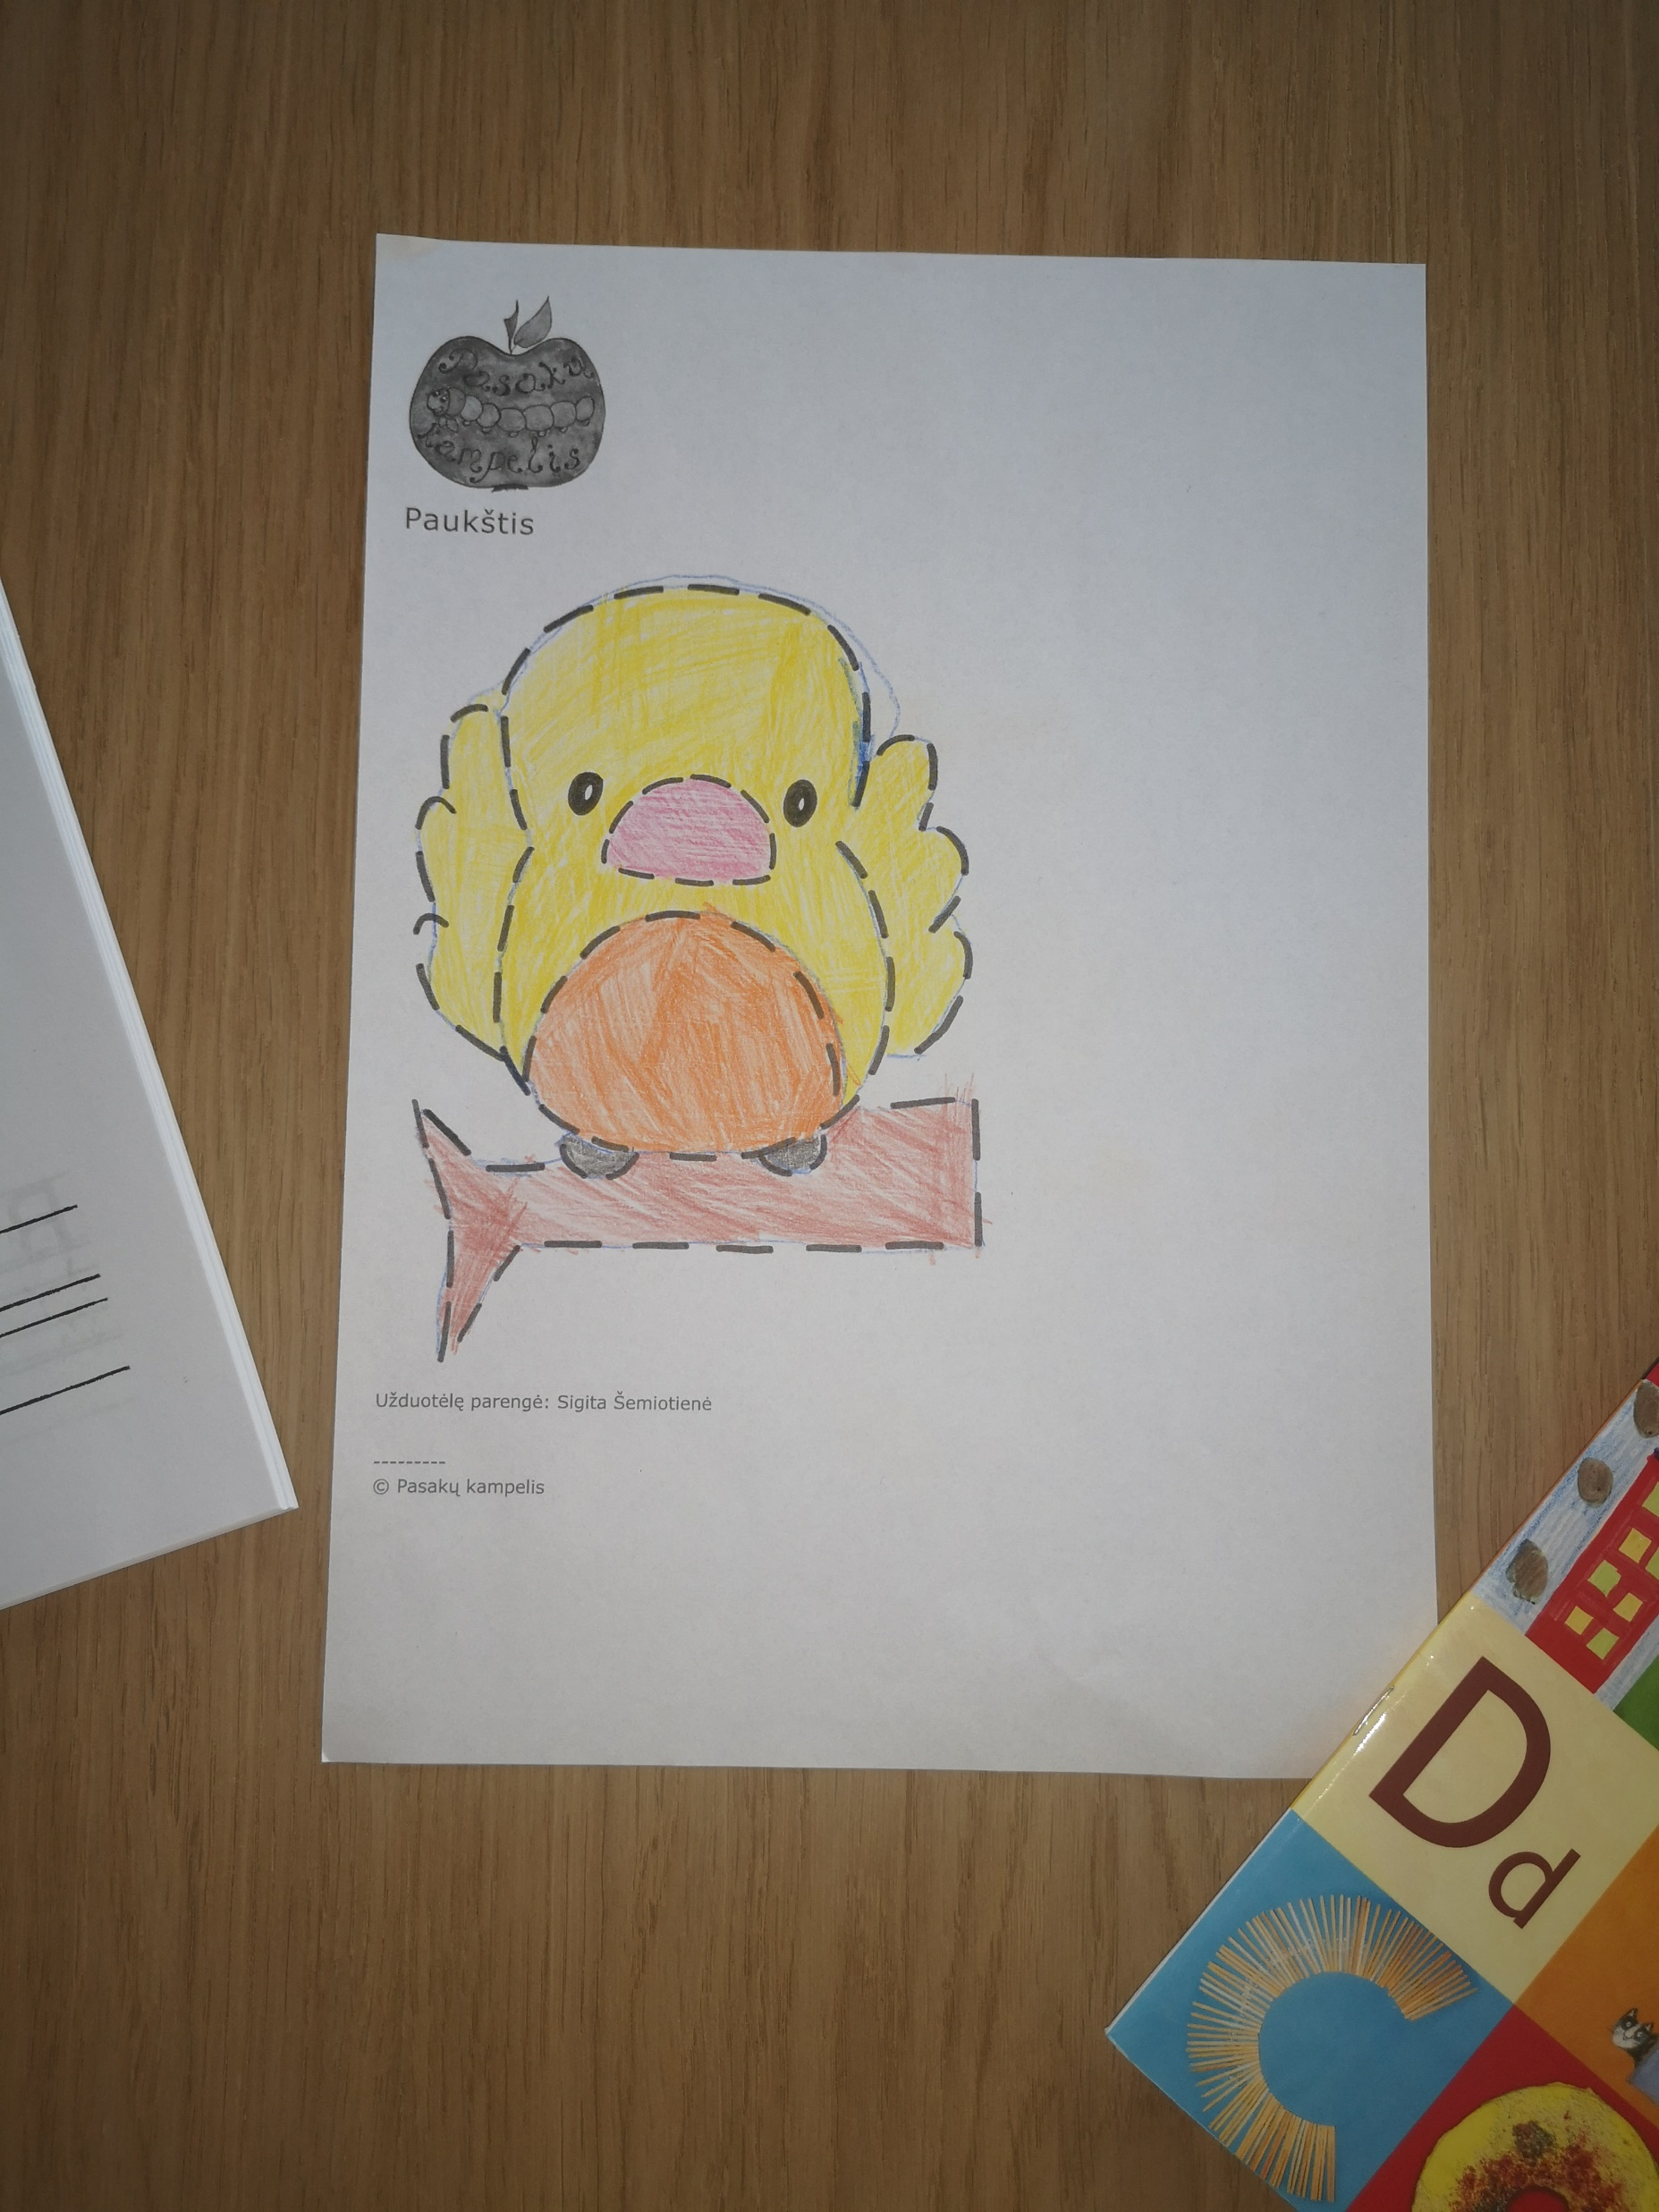
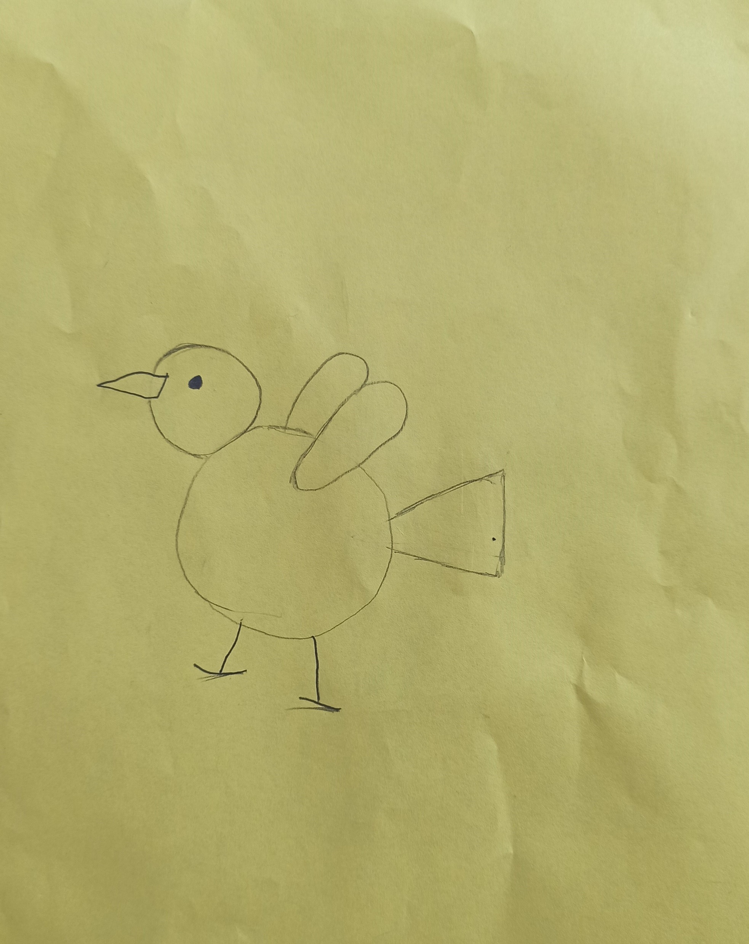

Slide 8
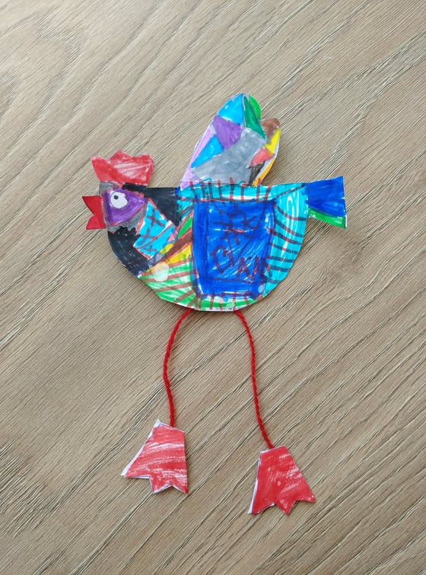
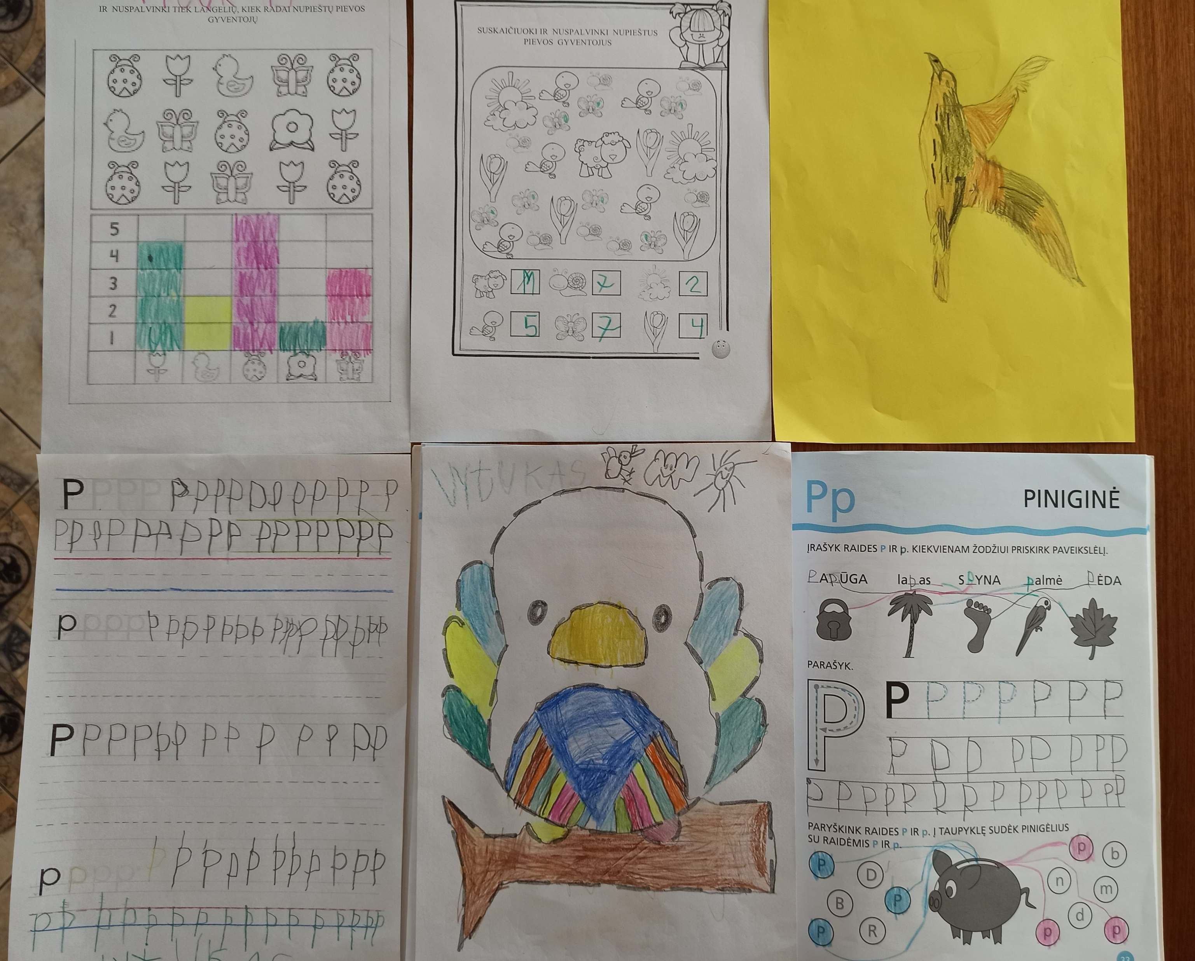

Slide 9
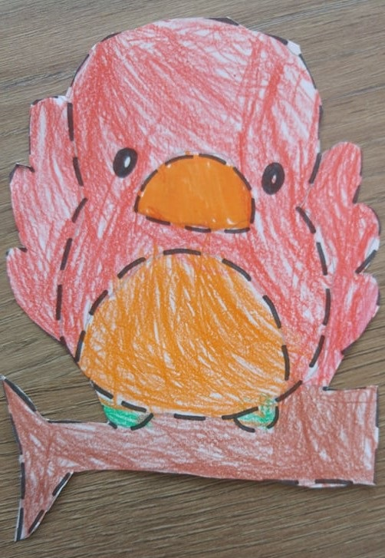
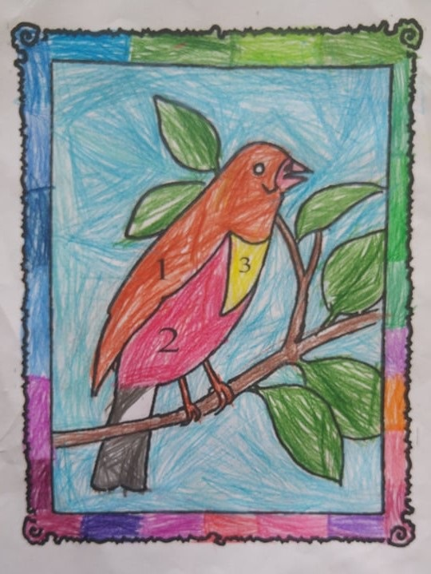

Slide 10
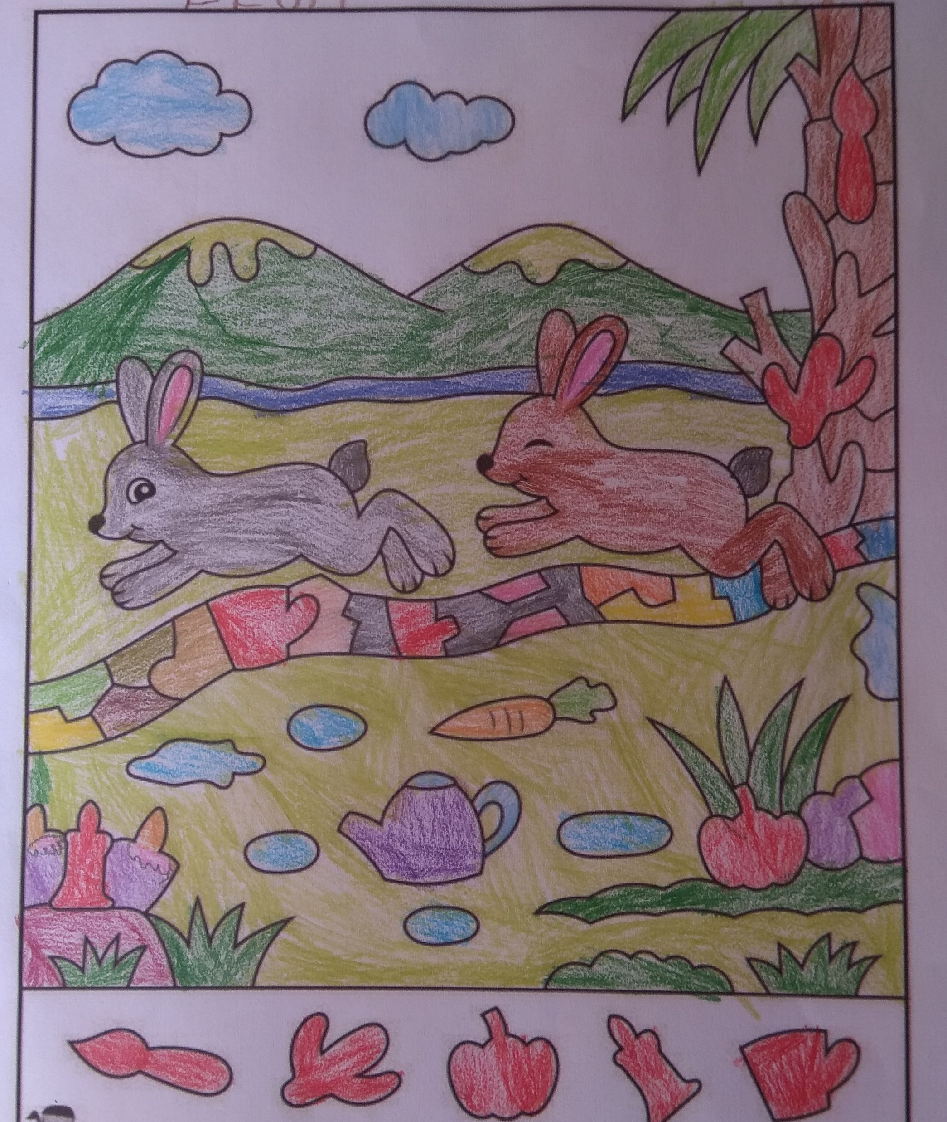

Slide 11
Ačiū.

